Slide 1


Goda ģimenes apliecība «3+ ģimenes karte»
Sabiedrības integrācijas fonda
Programmas koordinatore Linda Lāma
2019. gada 6. martā

Slide 2


Latvijas Goda ģimenes apliecība «3+ Ģimenes karte»
Valsts atbalsta programma daudzbērnu ģimenēm, kas sniedz iespēju saņemt atlaides, izmantojot pakalpojumus vai iegādājoties preces.
Goda ģimene - ģimenē aug trīs un vairāk bērni:
  vecumā līdz astoņpadsmit gadiem,
  pilngadīgas personas, kuras nav sasniegušas 24 gadu vecumu, ja tās iegūst vispārējo, profesionālo vai augstāko izglītību.

Slide 3
3+ Ģimenes kartes popularitāte strauji aug

Slide 4

3+ Ģimenes karte
Šobrīd apritē
59 397
kartes
27 179
32 218
bērnu kartes
vecāku kartes
Notes:
Atbilstoši CSP datiem 2017. gadā Latvijā bija 822.2 tūkstoši mājsaimniecību un 2,7% no tām bija ar trīs bērniem un vairāk jeb 22,2 tūkstoši mājsaimniecību.

Slide 5
3+ Ģimenes kartes atbalsta dalībnieku skaits arvien pieaug
Uzņēmēji
VSIA,
valsts iestādes

Slide 6
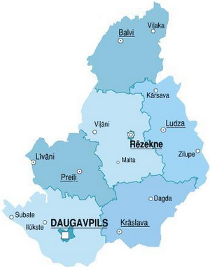
Uzņēmēji reģionā
DAUGAVPILS
Gastrobārs Vēsma (ILGO, SIA)
Restorāns Art Hub (TERA ART, SIA)
BUBA KID, SIA
WOW Kebab, SIA
Funny & Happy, SIA
Hotel Latgola (Belkanto IK)
Tarzāns, piedzīvojumu parks
Vidzemes inovāciju un uzņēmējdarbības centrs, biedrība
Daugavpils Marka Rotko mākslas centrs, Daugavpils pilsētas pašvaldības iestāde
LĪVĀNI
Rita Stafecka – psihologs
RĒZEKNE
Jurkat DEEM, SIA
PREIĻI
Biedrība "Ģimeņu atbalsta centrs "Puķuzirnis""

Slide 7
Programmas dalībnieku ieguvumi
Informācija par piedāvājumu tiek ievietota:
mājas lapā:
http://www.godagimene.lv
Sociālajos tīklos:
https://www.facebook.com/GodaGimene/
https://twitter.com/Godagimene
mobilā lietotnē “3+ karte”:
Pieejama gan Android, gan iOS operētājsistēmās
Notes:
Atbilstoši CSP datiem 2017. gadā Latvijā bija 822.2 tūkstoši mājsaimniecību un 2,7% no tām bija ar trīs bērniem un vairāk jeb 22,2 tūkstoši mājsaimniecību.

Slide 8
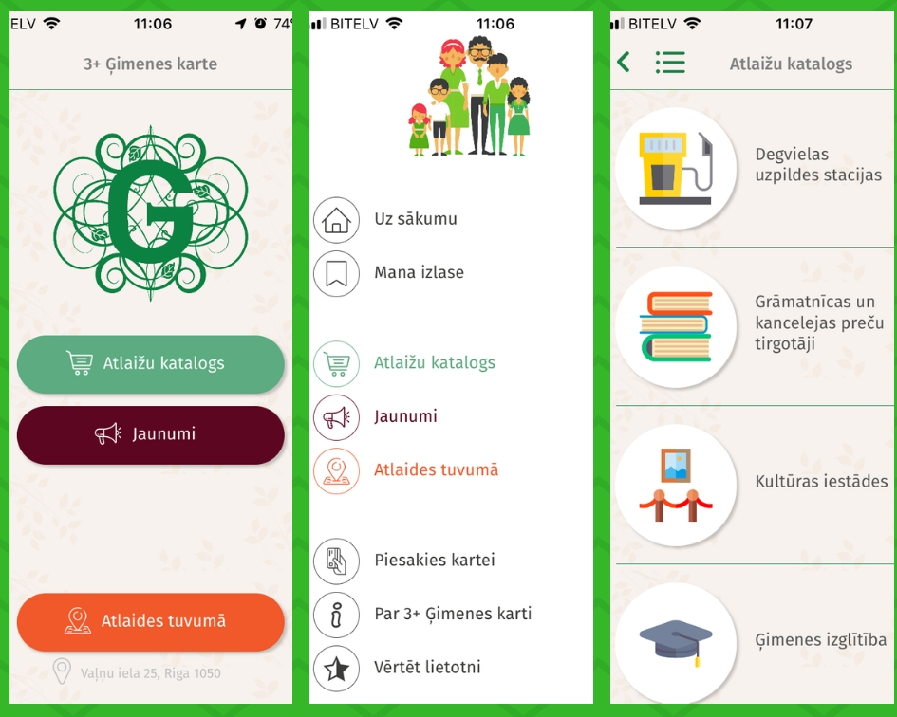
Mobilā lietotne “3+ karte”
Mobilā lietotne ir palīgs 3+ Ģimenes kartes īpašniekiem ērti un viegli pārskatīt piedāvātās atlaides atlaižu katalogā un tā brīža atrašanās vietā. Veido savu sarakstu un pirmais uzzini par jaunumiem programmā.
Notes:
Atbilstoši CSP datiem 2017. gadā Latvijā bija 822.2 tūkstoši mājsaimniecību un 2,7% no tām bija ar trīs bērniem un vairāk jeb 22,2 tūkstoši mājsaimniecību.

Slide 9
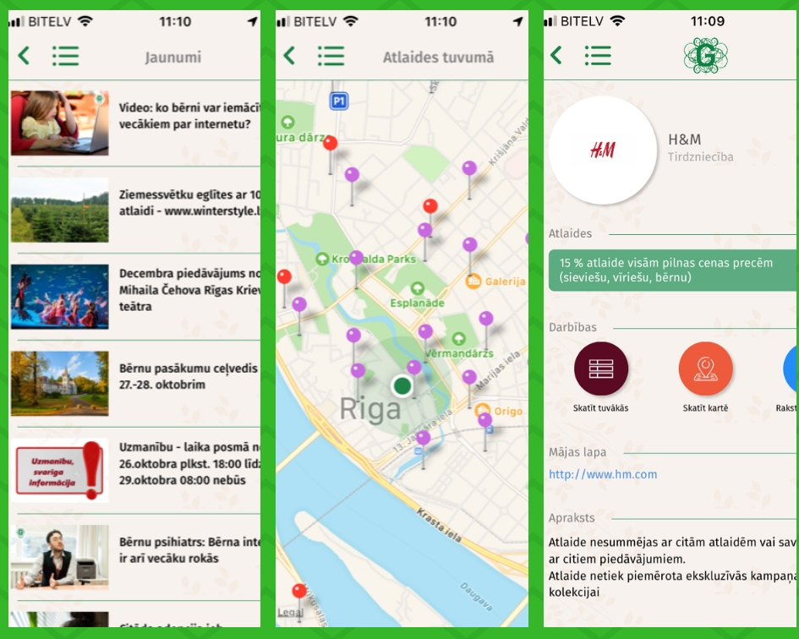
Mobilā lietotne “3+ karte”
Notes:
Atbilstoši CSP datiem 2017. gadā Latvijā bija 822.2 tūkstoši mājsaimniecību un 2,7% no tām bija ar trīs bērniem un vairāk jeb 22,2 tūkstoši mājsaimniecību.

Slide 10

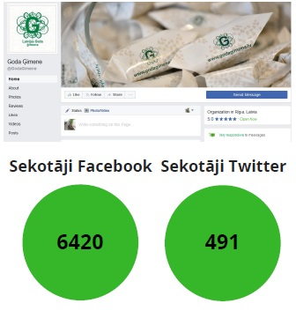
Statistika
Notes:
Atbilstoši CSP datiem 2017. gadā Latvijā bija 822.2 tūkstoši mājsaimniecību un 2,7% no tām bija ar trīs bērniem un vairāk jeb 22,2 tūkstoši mājsaimniecību.

Slide 11
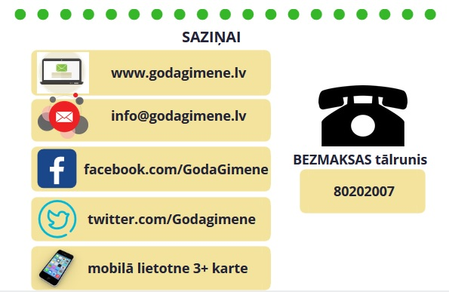
Saziņai
Linda Lāma: tālrunis 67078219, e-pasts Linda.Lama@sif.gov.lv
Notes:
Atbilstoši CSP datiem 2017. gadā Latvijā bija 822.2 tūkstoši mājsaimniecību un 2,7% no tām bija ar trīs bērniem un vairāk jeb 22,2 tūkstoši mājsaimniecību.

